Slide 1
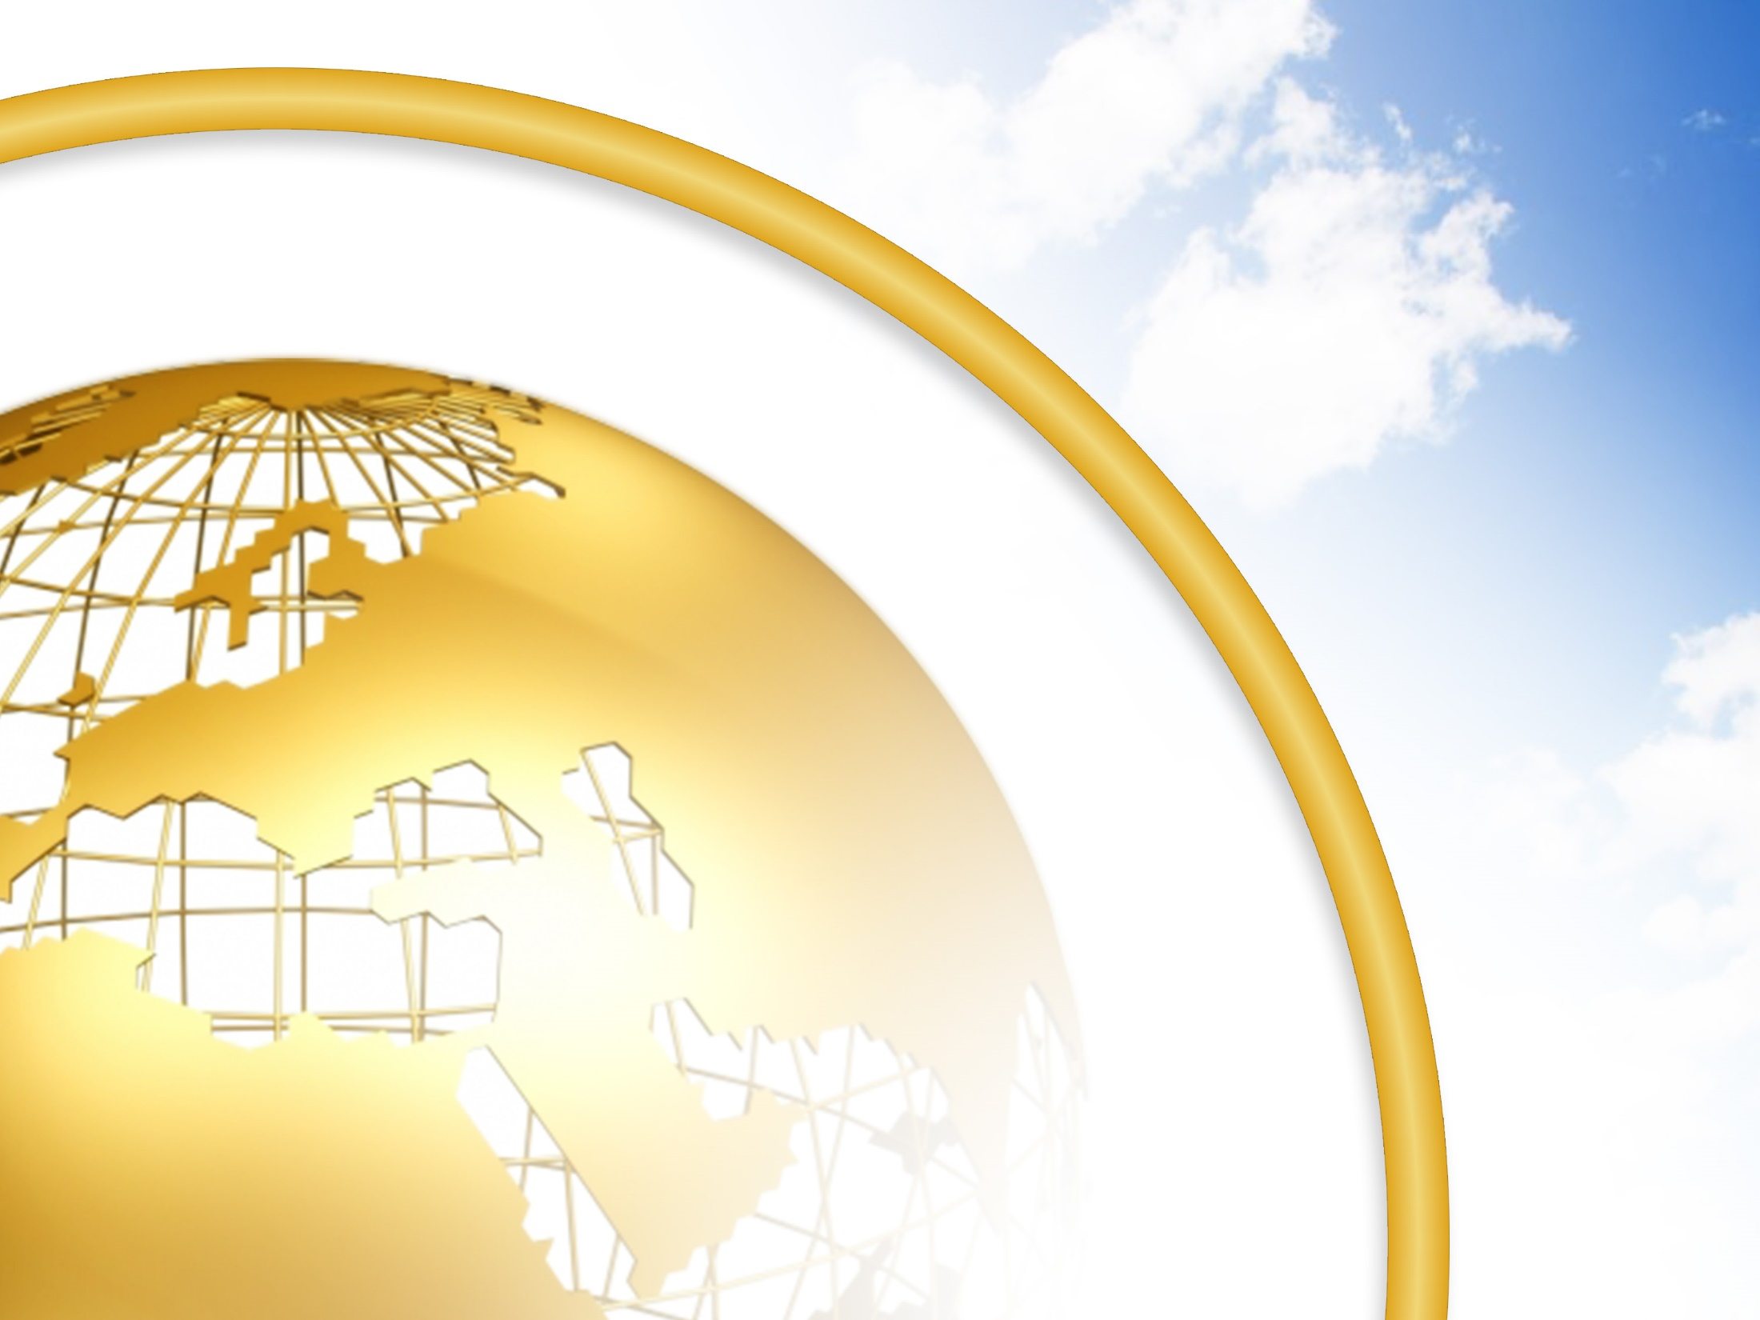
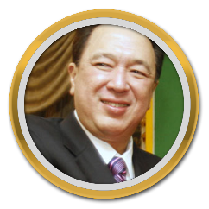
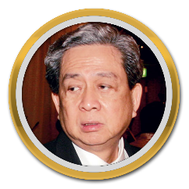
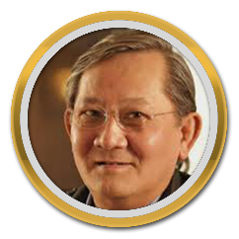
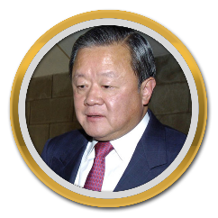
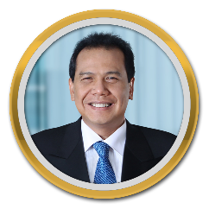
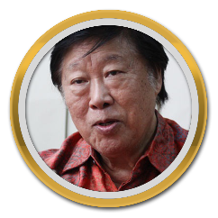
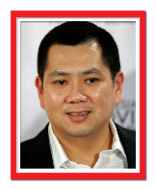
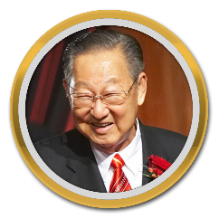
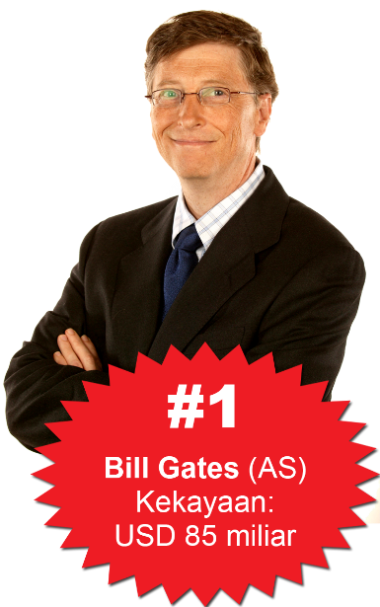
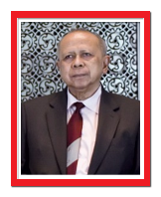
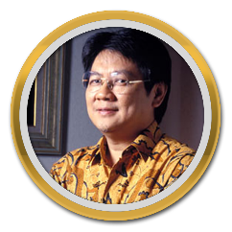
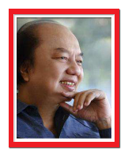
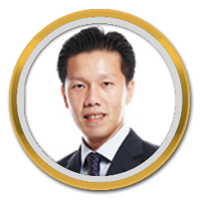
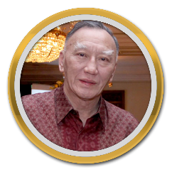
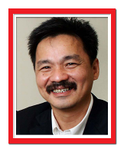
KONGLOMERAT INDONESIA
2015
4
(358) Keluarga
Eka Tjipta Widjaja
(Sinar Mas)
Kekayaan:
USD 3,1 miliar
Hurun Research Institute kembali merilis daftar miliarder dunia 2015. Dalam laporan Hurun Global Rich List 2015 itu terdapat 24 orang Indonesia.
1
2
(194)
R Budi Hartono
(BCA)
Kekayaan:
USD 6,2 miliar
5
(447)
Chairul Tanjung
(CT Corp)
Kekayaan:
USD 2,7 miliar
(185*)
Michael Hartono
(BCA)
Kekayaan:
USD 6,5 miliar
*Rangking dunia
3
(295) Keluarga
Susilo Wonowidjojo
(Gudang Garam)
Kekayaan:
USD 3,6 miliar
6
(595)
Murdaya Poo
(Central Cipta Murdaya)
Kekayaan:
USD 2,4 miliar
11 | (1.391*) | Hary Tanoesoedibyo (MNC Group) Kekayaan: USD 1,4 miliar
12 | (1.391) | Peter Sondakh (Golden Energy Mine) Kekayaan: USD 1,4 miliar
13 | (1.489) | Keluarga Ciputra (Ciputra Group) Kekayaan: USD 1,3 miliar
14 | (1.498) | Keluarga Eddy Katuari (Wings Group) Kekayaan: USD 1,3 miliar
15 | (1.602) | Keluarga Achmad Hamami (Abm Investama) Kekayaan: USD 1,2 miliar
16 | (1.602) | Low Tuck Kwong (Bayan Resources) Kekayaan: USD 1,2 miliar
17 | (1.759) | Keluarga Kartini Muljadi (Tempo Group) Kekayaan: USD 1,1 miliar
18 | (1.759) | Keluarga Putera Sampoerna (Sampoerna) Kekayaan: USD 1,1 miliar
19 | (1.911) | Dato Sri Tahir (Bank Mayapada) Kekayaan: USD 1 miliar
20 | (1.911) | Djoko Susanto (Alfamart) Kekayaan: USD 1 miliar
21 | (1.911) | Edwin Soeryadjaya (Adaro Energy) Kekayaan: USD 1 miliar
22 | (1.911) | Harjo Susanto (Wings Group) Kekayaan: USD 1 miliar
23 | (1.911) | Kusnan & Rusdi Kirana (Lion Air) Kekayaan: USD 1 miliar
24 | (1.911) | Sjamsul Nursalim (Gajah Tunggal) Kekayaan: USD 1 miliar
7
(723)
Lim Hariyanto Wijaya Sarwo
(Bumitama Agri Ltd)
Kekayaan:
USD 2,2 miliar
8
(842)
Anthoni Salim
(First Pasific)
Kekayaan:
USD 2 miliar
MILIARDER DUNIA
9
(1.004)
Ciliandra Fangiono
(First Resources Ltd)
Kekayaan:
USD 1,8 miliar
10
(1.264)
Kiki Barki
(Harum Energy)
Kekayaan:
USD 1,5 miliar
2 | Carlos Slim (Meksiko) | : USD 83 miliar
3 | Warren Buffet (AS) | : USD 76 miliar
4 | Armando Ortega (Spanyol) | : USD 55 miliar
5 | Larry Ellison (AS) | : USD 54 miliar

